Slide 1


Presentación de Articulo
Alumnos:
Dr. José Emanuel Arriaga Ocejo
Dr. Manuel Vélez Aguilar

Slide 2
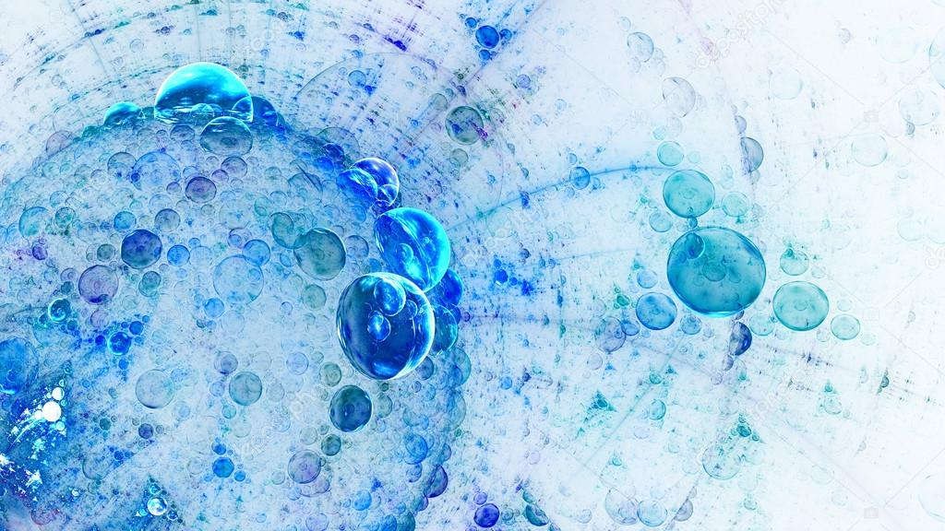
“ANALISIS PROTEOMICO DE GRAN ESCALA DE CELULAS MADRE EMBRIONARIAS HUMANAS”
Thomas C Schulz1, Anna Maria Swistowska2, Ying Liu3, Andrzej Swistowski2, Gail Palmarini1, Sandii N Brimble1, Eric Sherrer1, Allan J Robins1, Mahendra S Rao3 and Xianmin Zeng*2
1Novocell Inc., 111 Riverbend Rd, Athens, GA, USA, 2Buck Institute for Age Research, 8001 Redwood Blvd, Novato, CA, USA and 3Stem cells and regenerative medicine, Invitrogen Corp, 1610 Faraday Ave, Carlsbad, CA, USA

Slide 3
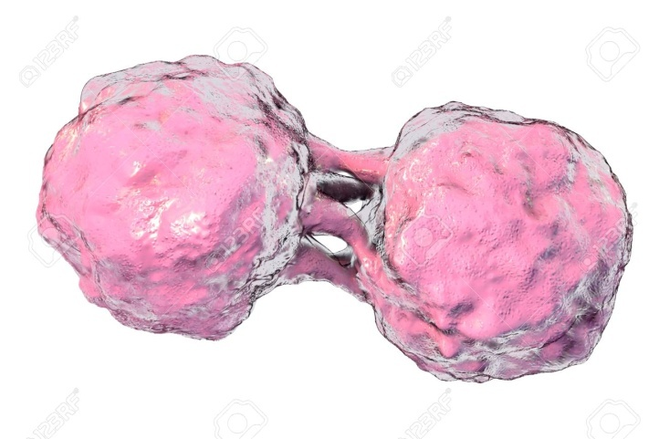
Introducción
Gran parte del conocimiento de las Células Madre Embrionarias Humanas (hESC) se basa en enfoques transcripcionales.
Solo predicen en parte la expresión de proteínas y no sobre la regulación transcripcional.
Describiremos el uso de dos ensayos de transferencia de Western a gran escala para la identificación de mas de 600 proteínas en hESC.
22 eventos de fosforilación en moléculas de señalización celular, así como posibles nuevos marcadores de hESC diferenciados.
Complementa el análisis proteómico y transcripcional para proporcionar información única sobre células madre pluripotentes humanas, y es un marco para el análisis continuo de la autorenovación.

Slide 4
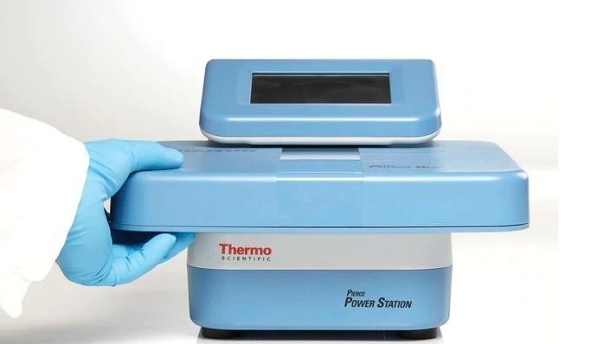
Metodología
Análisis de PowerBlot:
Se empleo una pantalla de transferencia western a gran escala para perfilar le expresión de proteínas en hESC no diferenciadas.
Este sistema utilizo 934 anticuerpos contra proteínas que representan 22 clases diferentes de funciones (Factores de transcripción, la ruta de la MAP quinasa MAPK y la apoptosis).
Para la pantalla de PowerBlot , el lisado de células completas de BG01 hESC se separo en 5 geles(A,B,C,D y F) con gradiente de 4-15%
Cada mancha contenía marcadores de tamaño y 39 carriles.
Cada carril se analizo con 1-8 anticuerpos para permitir la identificación precisa de proteínas bien separadas.
Los geles y las transferencias se realizaron por duplicado y las proteínas expresadas se identificaron x su tamaño predicho y se verificaron mediante inspección visual.
Se detectaron 545 anticuerpos, que podrían comprimirse a 529 proteínas.

Slide 5
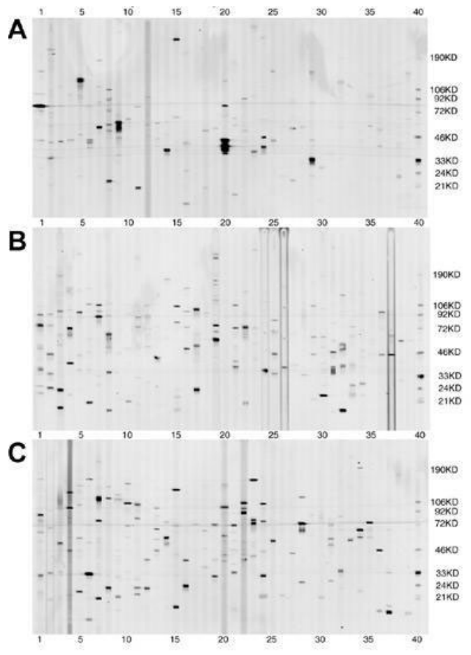
PowerBlot

Slide 6
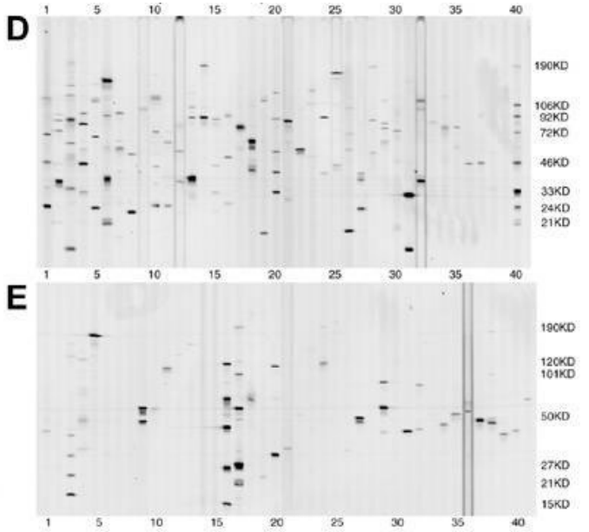
PowerBlot

Slide 7
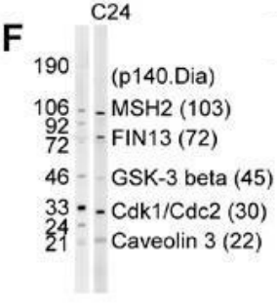
PowerBlot
-En la figura F se muestra una ampliación del carril 24 del Blot C junto con marcadores de proteínas.
Se detectaron 13 proteínas que incluyen AKT, caveolin1 y ERK1 en múltiples carriles.
383 anticuerpos no detectaron bandas en esta pantalla por falta de expresión.
El tamaño de las proteínas detectadas vario de 15 kD a 280 kD.
Las proteínas con la intensidad mas alta fueron el Receptor de Bradiquinina B2 (117926 unidades de intensidad normalizadas (iu)), Carioperina alfa 85698 iu, y BiP 74922 ui.
Las de intensidad mas baja detectadas fueron Inhibidor 2 247 ui, Caspasa 8 201 ui y OXA1Hs 195 ui.

Slide 8
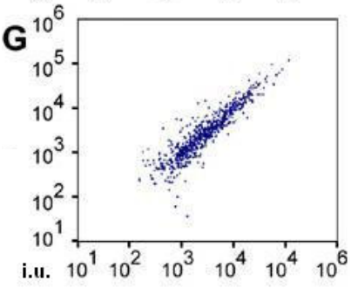
PowerBlot
-Finalmente, con la consistencia de este ensayo se demostró trazando los valores de intensidad promedio normalizados para cada proteína, lo que revelo una relación lineal entre las muestras duplicadas.

Slide 9
Análisis Kinexus de hESCs
Se utilizo una pantalla mas enfocada para perfilar la expresión de protein quinasas, fosfatasas y sitios fosforilados en moléculas de señalización celular en hESC.
Los ensayos de Kinexus contenían 140 anticuerpos contra estas clases relacionadas de proteínas y fosfo-sitios.
Se utilizaron 4 geles al 12.5% para la transferencia Western.

Slide 10
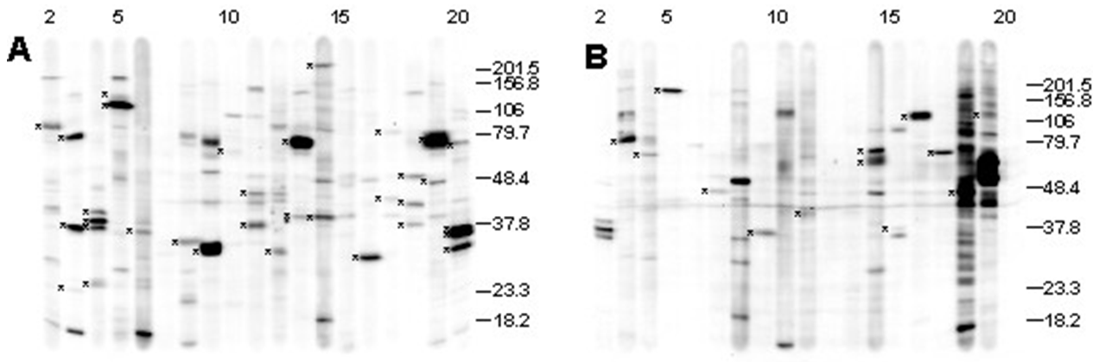
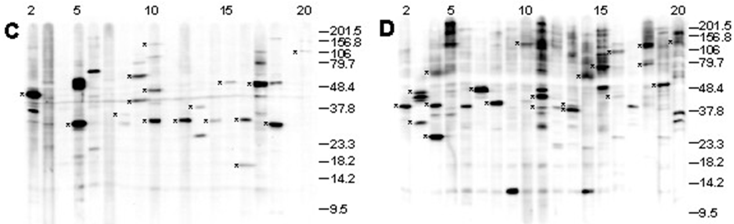
Kinexus
- Se identificaron 85 bandas inmunorreactivas que presentan:
- 38 proteínas quinasas
- 16 fosfatasas, sus isoformas
- 22 sitios fosforilados en las moléculas de señalización
- 64 anticuerpos no detectaron su antígeno correspondiente.

Slide 11
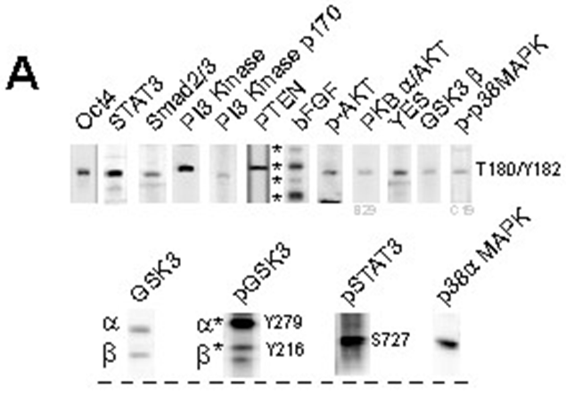
Clasificación Funcional de Proteínas expresadas en hEMSCs
Las proteínas detectadas en el PowerBlot y Kinexus, se ordenaron en 18 subgrupos según la función de la proteína.
Se muestran proteínas con funciones conocidas o sugeridas en la renovación, incluidas Oct4, STAT3, Smas2/3 y FGF2.

Slide 12
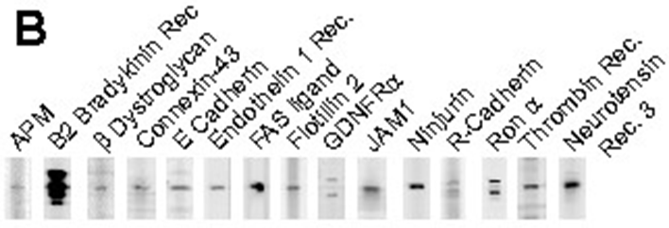
Clasificación Funcional de Proteínas expresadas en hEMSCs
Se muestran las proteínas de la superficie celular, incluidas Connexin 43, E-Cad y GDNFRalfa.

Slide 13
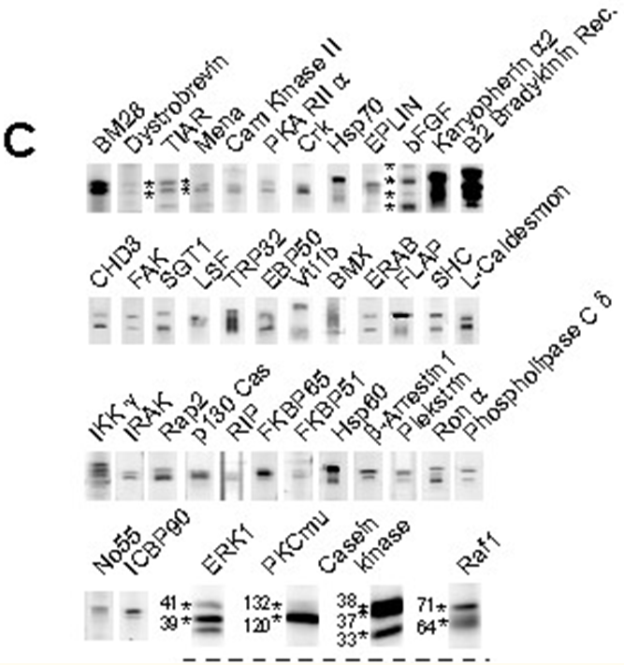
Clasificación Funcional de Proteínas expresadas en hEMSCs
Se encontró un total de 42 proteínas, incluidas FGF2, HSP70 y ERK1, tenían múltiples bandas en las transferencias PowerBlot o Kinexus. Estas bandas migraron de cerca pero estaban suficientemente separadas de otras proteínas detectadas.
Las bandas que se predicen que son isoformas de la proteína indicada se resaltan en algunos paneles (*).

Slide 14
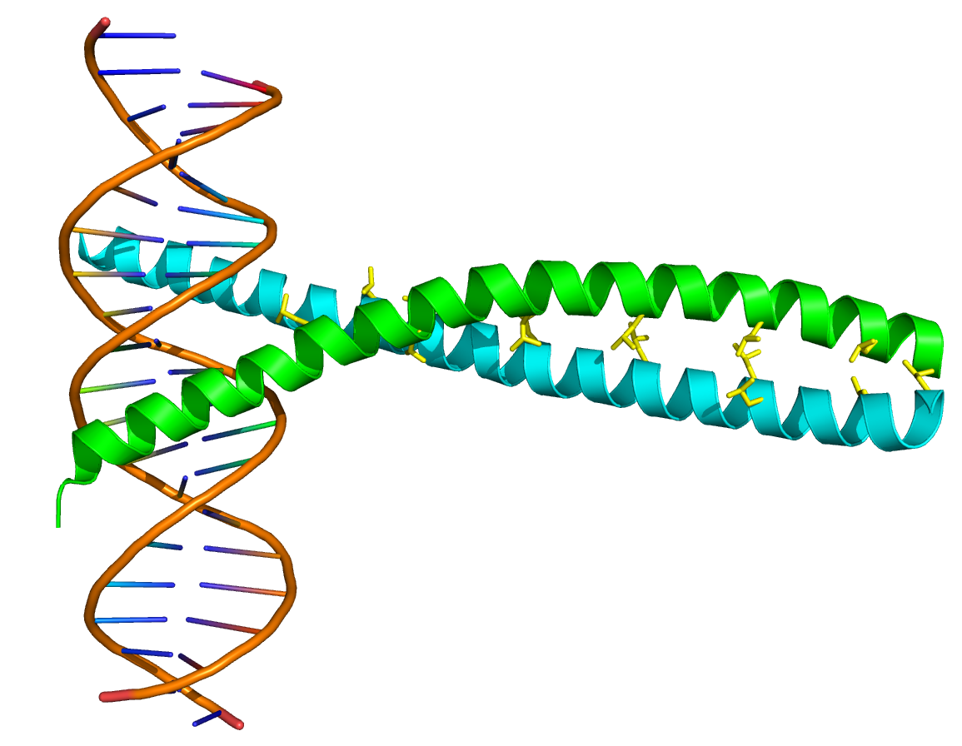
Clasificación Funcional de Proteínas expresadas en hEMSCs
Otra clasificación funcional de las proteínas detectadas por PowerBlot incluyo:
71 proteínas de factores de transcripción
144 trasporte núcleo y núcleo
75 citoesqueleto
45 adhesión celular
24 ruta de la quinasa MAP
13 Proteinquinasa A
20 Proteinquinasa C
42 GTPasas y reguladores
23 Señalización de calcio
87 ciclo celular
61 apoptosis

Slide 15
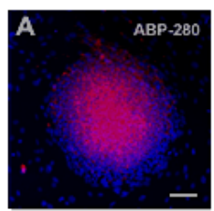
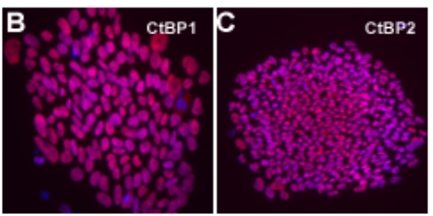
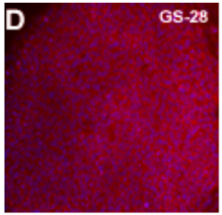
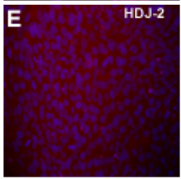
Inmunocitoquímica
Para verificar la expresión de proteínas usando un enfoque complementario, se realizo un tinción inmunofluorescente para 10 proteínas que no se informaron previamente.
ABP-280: proteína de unión a actina homodimerica a menudo asociada con glucoproteínas de membrana.
Dos proteínas de unión a terminal C que son una clase de corepresores de transcripción.
1 Proteína de Golgi.
Un miembro de la subfamilia Hsp40 (de choque térmico).

Slide 16
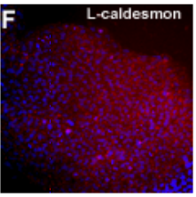
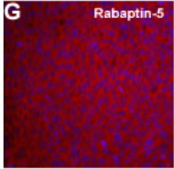
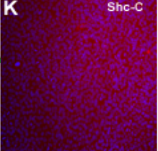
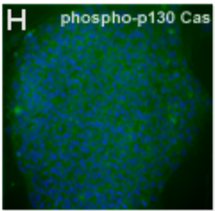
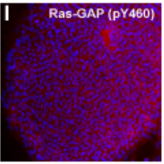
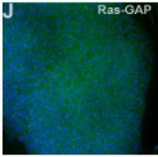
Inmunocitoquímica
Una proteína citoplasmática de unión a actina.
Proteína de unión a GTP.
Proteína con un dominio de unión a fosfotirosina N-terminal.
Proteína de acoplamiento con dominio SH3 amino-terminal que puede funcionar como un interruptor molecular que regula la fosforilación de tirosina CAS (sustrato asociado a Crk).
Proteínas que regulan negativamente el transductor de señal p21 ras.

Slide 17
Conclusión:
Se genero un proteoma enfocado en hESC usando transferencia Western a gran escala y se clasificaron las proteínas detectadas de acuerdo a la función y las vías de señalización.
Esta caracterización proporciona información básica importante sobre proteínas expresadas, sus isoformas y modificaciones postraduccionales, y herramientas para la investigación continua de las características moleculares subyacentes de hESCs.

Slide 18


